Slide 1
求主來住我心

Slide 2
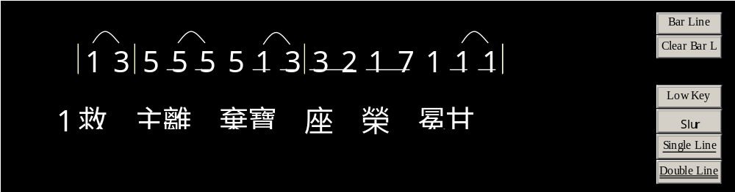
1
2
3
4
5

Slide 3
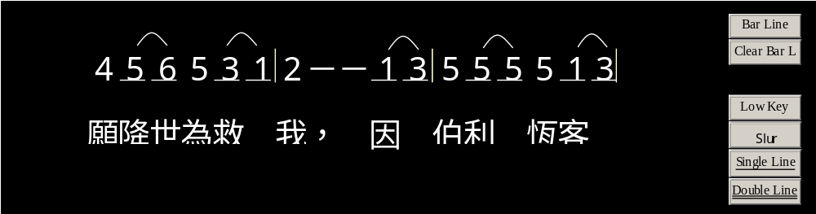
1
2
3
4
5

Slide 4
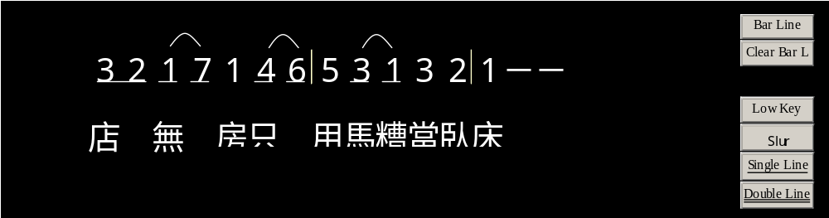
1
2
3
4
5

Slide 5
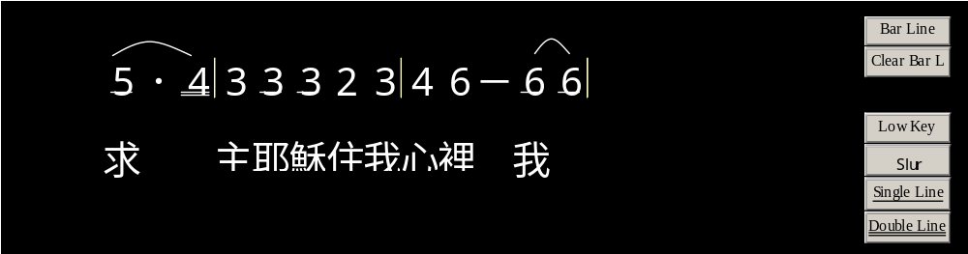
1
2
3
4
5

Slide 6
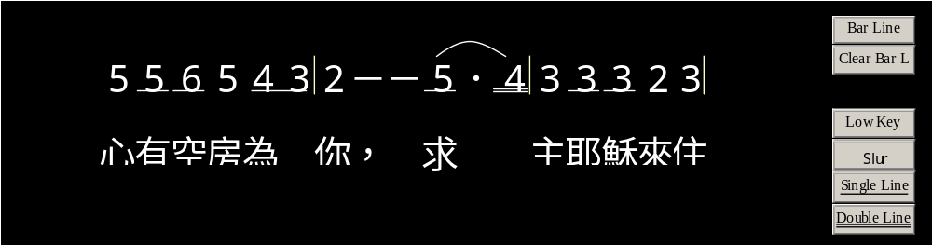
1
2
3
4
5

Slide 7
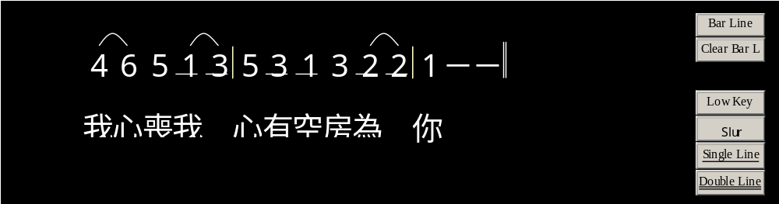
1
2
3
4
5

Slide 8
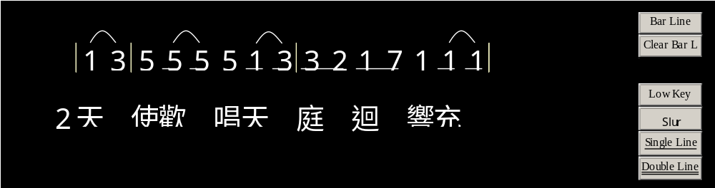
1
2
3
4
5

Slide 9
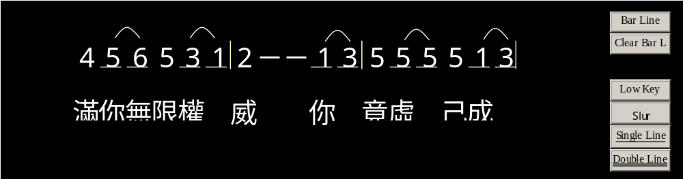
1
2
3
4
5

Slide 10
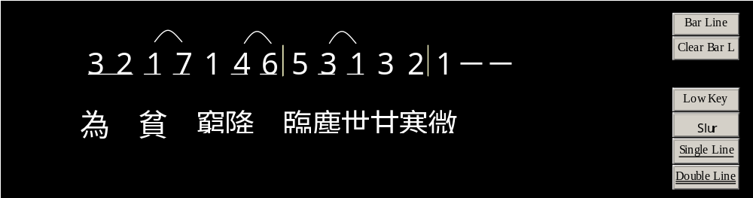
1
2
3
4
5

Slide 11
1
2
3
4
5

Slide 12
1
2
3
4
5

Slide 13
1
2
3
4
5

Slide 14

1
2
3
4
5

Slide 15
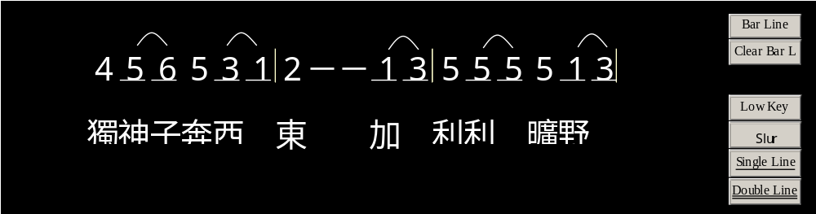
1
2
3
4
5

Slide 16
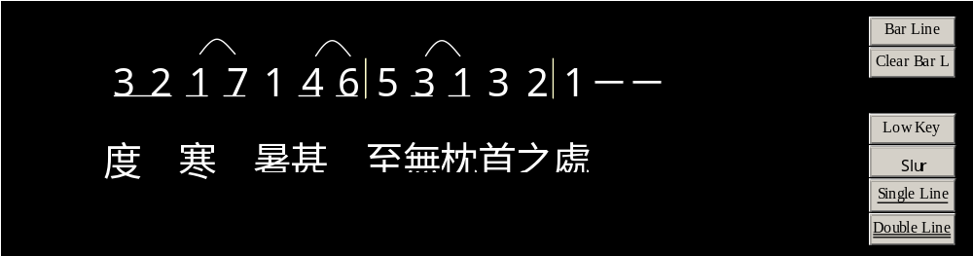
1
2
3
4
5

Slide 17
1
2
3
4
5

Slide 18
1
2
3
4
5

Slide 19
1
2
3
4
5

Slide 20

1
2
3
4
5

Slide 21
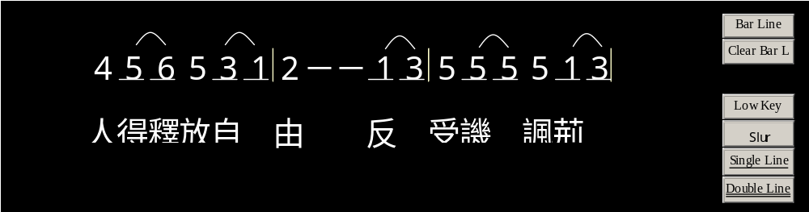
1
2
3
4
5

Slide 22
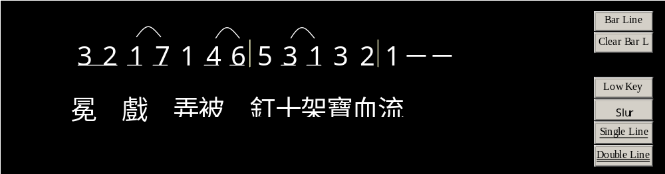
1
2
3
4
5

Slide 23
1
2
3
4
5

Slide 24
1
2
3
4
5

Slide 25
1
2
3
4
5

Slide 26
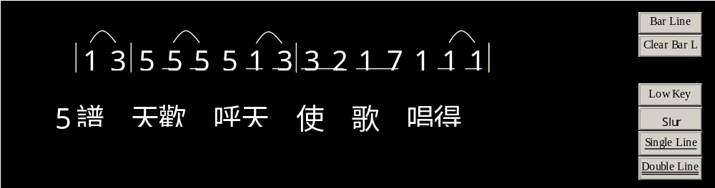
1
2
3
4
5

Slide 27

1
2
3
4
5

Slide 28

1
2
3
4
5

Slide 29
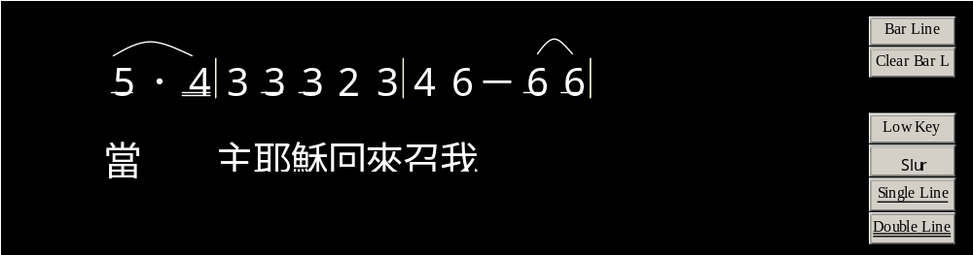
1
2
3
4
5

Slide 30
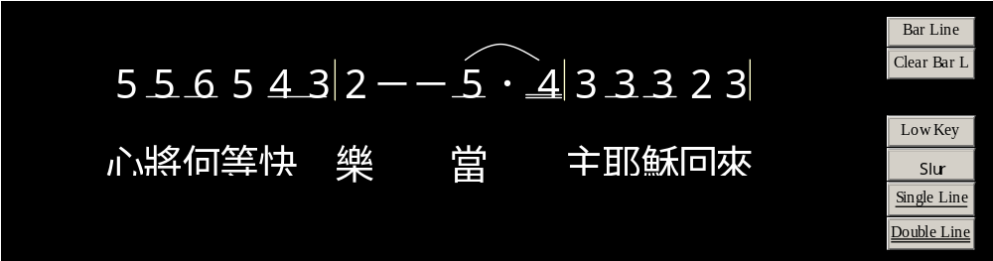
1
2
3
4
5

Slide 31
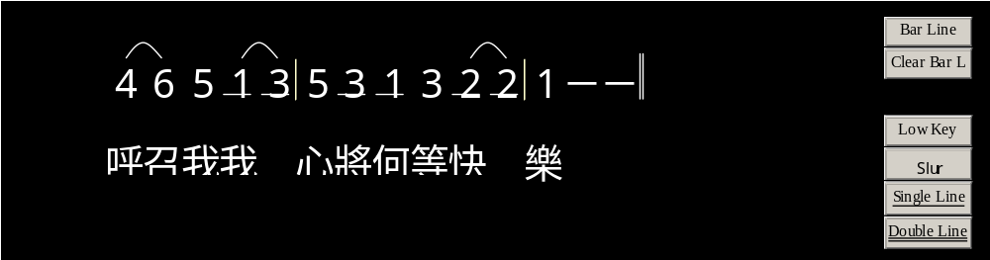
1
2
3
4
5

Slide 32
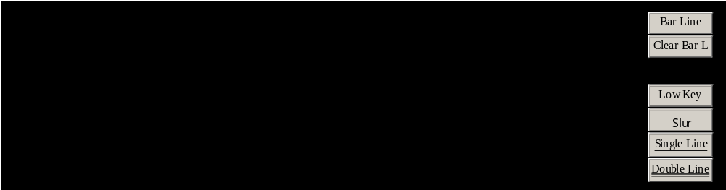
1
2
3
4
5

